Slide 1
၂၀. ရုပ်ပိုင်း (၂)

Slide 2

ရုပ်ဖြစ်ကြောင်း ၄ ပါး
ကမ္မ - ကံ
စိတ္တ - စိတ်
ဥတု - အပူ, အအေး ရာသီဥတု
အာဟာရ - အစားအာဟာရ

Slide 3
ကံကြောင့် ဖြစ်သော ရုပ်
ဘာဝ ရုပ် ၂
ဟဒယရုပ်
ဇီဝိတိန္ဒြေ
စက္ခုပသာဒ - မျက်စိအကြည်ရုပ်
သောတပသာဒ - နားအကြည်ရုပ်
ဃာနပသာဒ - နှာအကြည်
ဇိဝှါပသာဒ - လျှာအကြည်ရုပ်
ကာယပသာဒ - ကိုယ်အကြည်

Slide 4
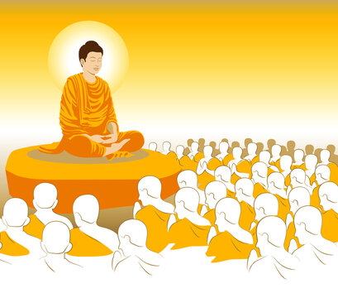
စိတ်ကြောင့် ဖြစ်သောရုပ်
ကာယဝိညတ်
ဝစီဝိညတ်

Slide 5
စိတ်, ဥတု, အာဟာရ
သဒ္ဒ - အသံ သည် စိတ်, ဥတုကြောင့် ဖြစ်၏။
လဟုတာ, မုဒုတာ, ကမ္မညတာ တို့သည် စိတ်, ဥတု, အာဟာရ ကြောင့် ဖြစ်၏။
ပထဝီ, အာပေါ, တေဇော, ဝါယော, ဝဏ္ဏ, ဂန္ဓ, ရသ, ဩဇာ တို့သည် အကြောင်း လေးပါးကြောင့် ဖြစ်၏။
ဤရှစ်ပါးတို့ကို အဝိနိဗ္ဘောဂရုပ် (ခွဲခြားမရနိုင်သောရုပ်) ဟု ခေါ်သည်။

Slide 6
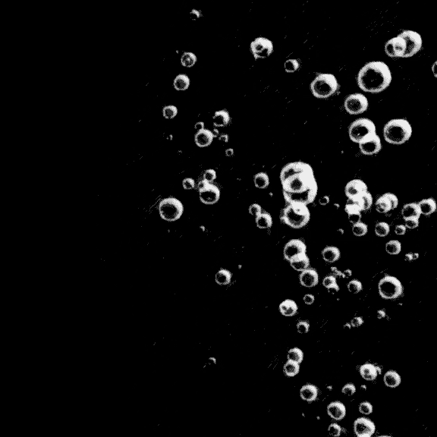
ရုပ်ကလာပ်
ပထဝီဓာတ်
ရသ
အာပေါဓာတ်
ဩဇာ
တေဇောဓာတ်
ဝါယောဓာတ်
ဝဏ္ဏ
ဂန္ဓ

Slide 7
ရုပ်ကလာပ်ဖွဲ့စည်းပုံ
ပထဝီ, အာပေါ, တေဇော, ဝါယော, ဝဏ္ဏ, ဂန္ဓ, ရသ, ဩဇာ
ဇီဝိတိန္ဒြေ
စက္ခု, သောတ, ဃာန, ဇိဝှါ, ကာယ
ကမ္မဇကလာပ်
အာကာသဓာတ်
ဥပစယ,
သန္တတိ,
ဇရတာ,
အနိစ္စတာ
ဣတ္ထိဘာဝ, ပုမ္ဘာဝ
ဟဒယ
လဟုတာ, မုဒုတာ ကမ္မညတာ
ကာယဝိညတ်
စိတ္တဇကလာပ်
သဒ္ဒ
ဝစီဝိညတ်
ဥတုဇကလာပ်
အာဟာရဇကလာပ်

